Slide 1

Актуальное состояние и стратегия развития НациональНого реестра В РЕСПУБЛИКИ УЗБЕКИСТАН
О.А. Герова, Д.С. Махмудова

Slide 2
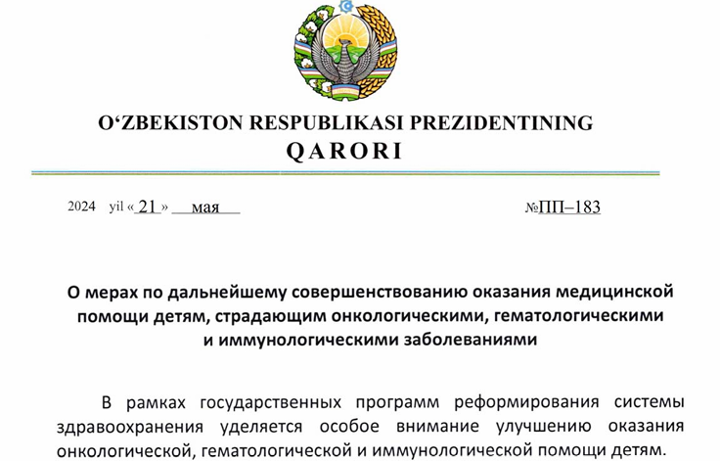
183 Постановление Правительства Республики Узбекистан

Slide 3
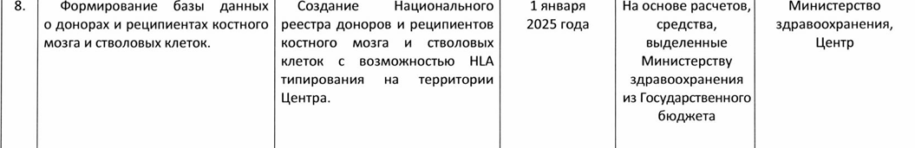
183 Постановление Правительства Республики Узбекистан

Slide 4
Национальный реестр, какой он?
Трансплантационные центры
Привлечение потенциальных доноров
Биообразцы
Лаборатория NGS
Поиск неродственных доноров, ввод ауто и гапло доноров
Анкеты и согласия
HLA-генотипы
Трансплантат
Организационно методический отдел
Информационная система
Иностранные Регистры
Запрос на поиск неродственного донора, в случае если есть доноры в Реестре или нужен иностранный донор
Потенциальные доноры
Отдел координации поиска
Направление и сопровождение неродственного донора
Трансфузиоло
гическая служба

Slide 5
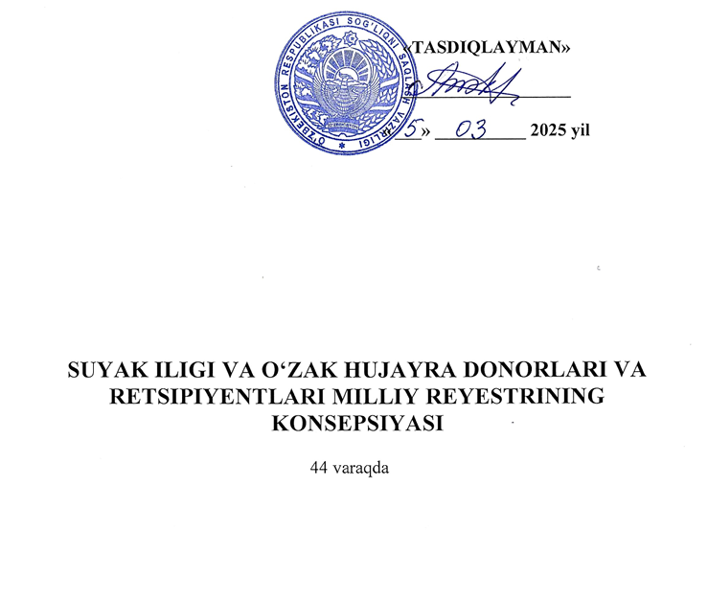
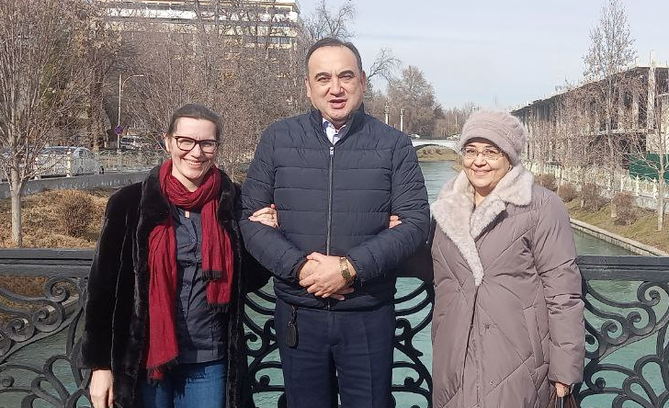
Документальное оформление реестра

Slide 6
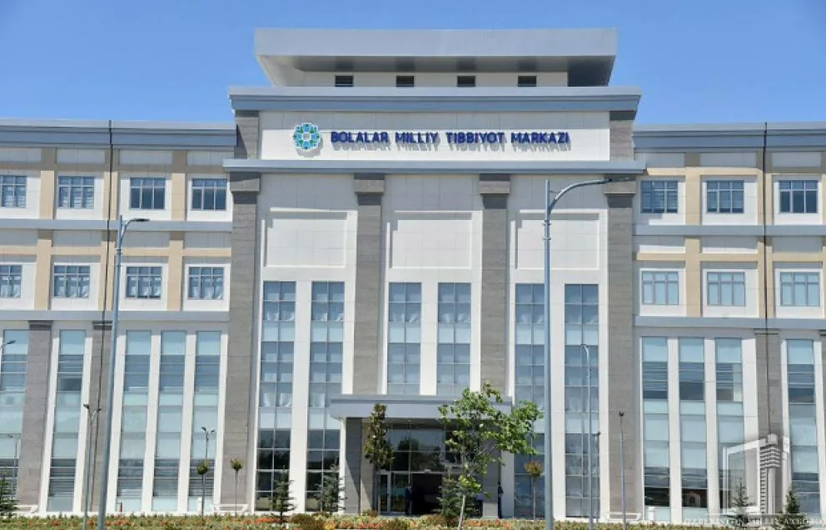
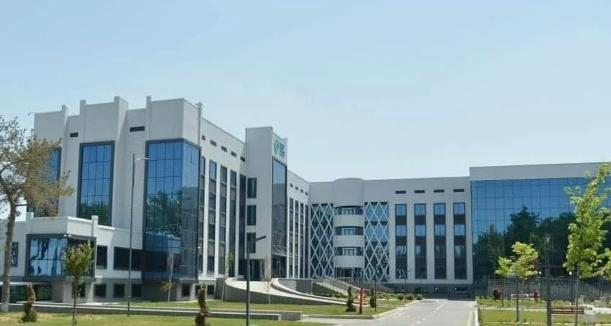
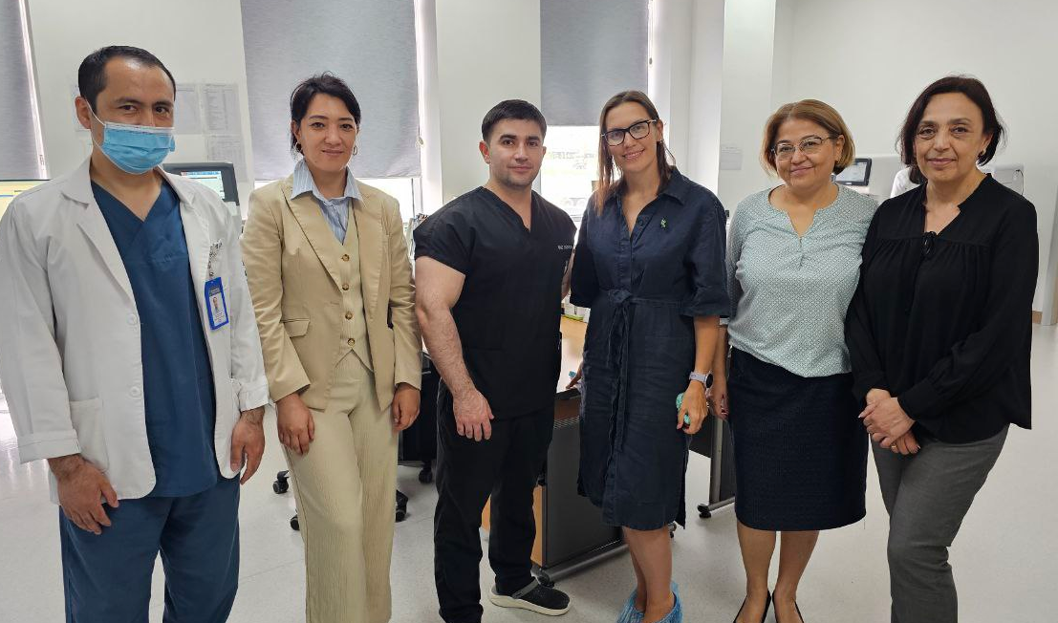
Есть ли трансплантационная активность в стране?

Slide 7
Типы неродственных доноров
Национальные
Иностранные
Возможно вы будете первыми?
Более 41 млн
54 страны

Slide 8
Взаимодействие с иностранными регистрами
Запрет на вывоз биообразцов
Нотариально заверенные согласия доноров
Отсутствия понимания оформления на границе трансплантата из другой страны
Наличие спецтранспорта для транспортировки
Проверка соответствия санитарно-гигиеническим нормам

Slide 9

Постановление Кабинета Министров Республики Узбекистан №333 от 13 июня 2024 года «О мерах по регулированию трансплантации органов и (или) тканей человека»
23

Slide 10
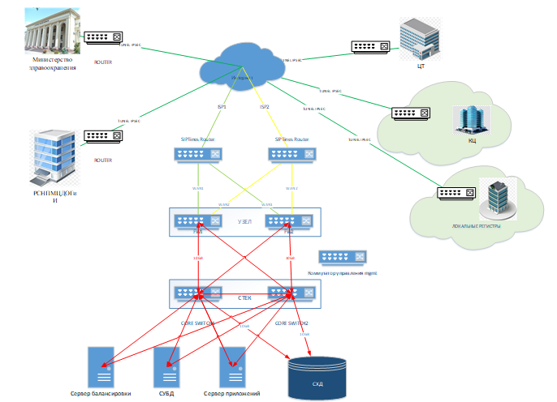

Техническое задание на 60 листах

Slide 11
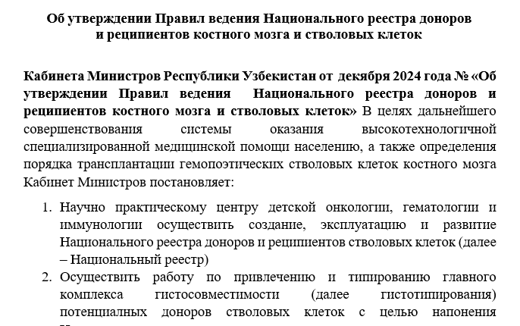
На согласовании

Slide 12
Подготовка методических рекомендаций по рекрутингу
Согласование форм информированного согласия
Определение критериев включения в регистр
Определение пути потенциального донора
Работа с дизайнером

Slide 13
Принципы донорства гемопоэтических стволовых клеток
Добровольно
Анонимно
Безвозмездно

Slide 14
Кто может быть включен в реестр:
Возраст от 18-45 лет
Здоровый человек
Вес более 50 кг

Slide 15
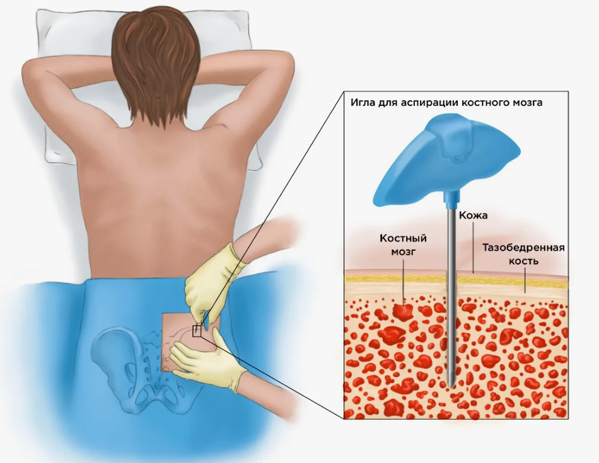
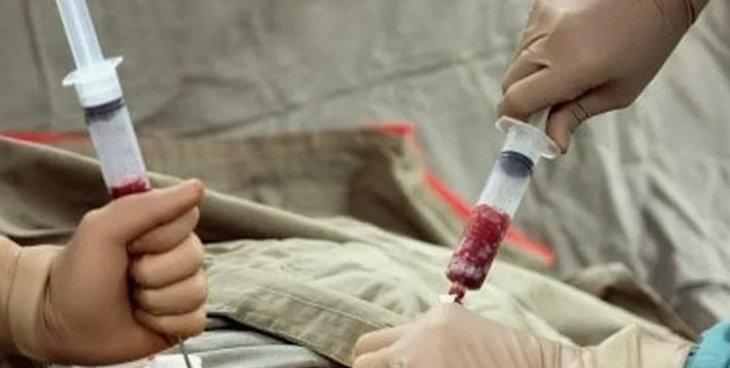
Забор костного мозга

Slide 16
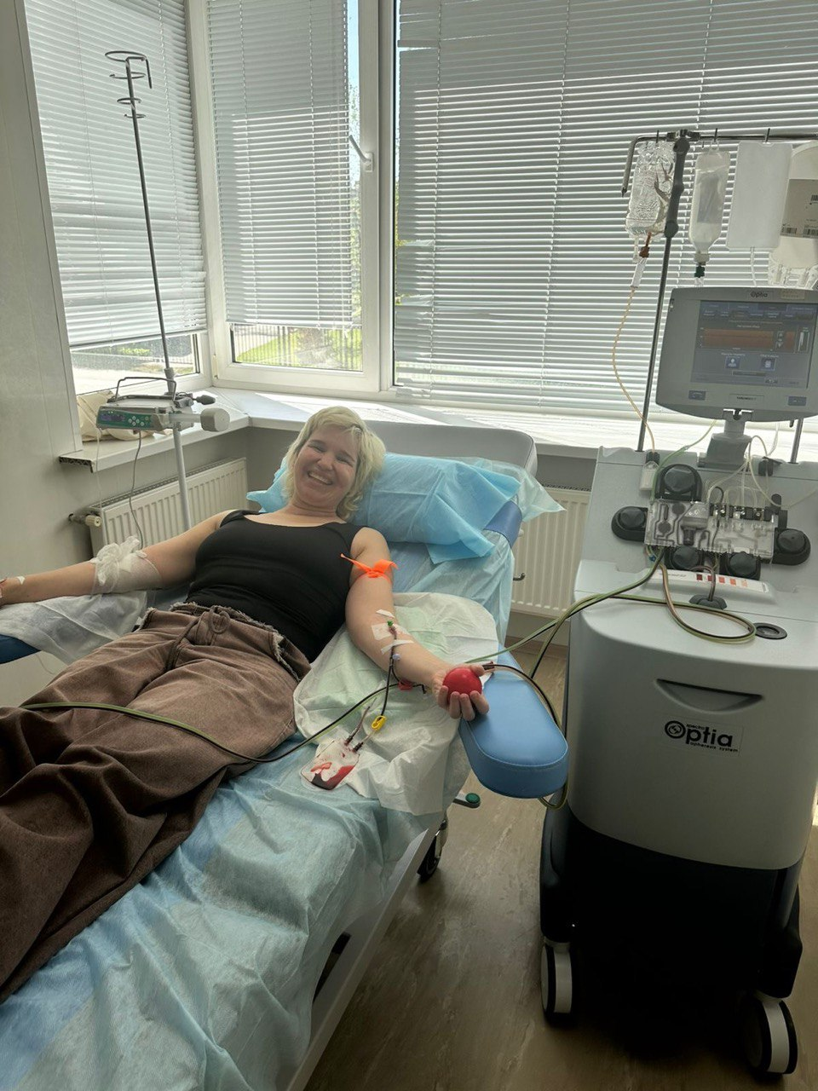
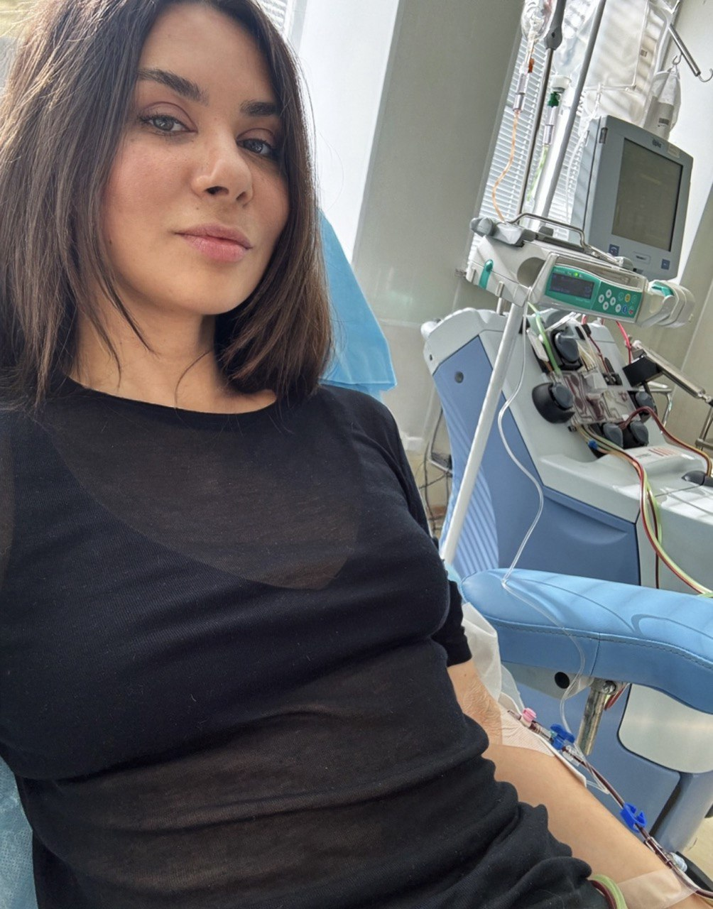
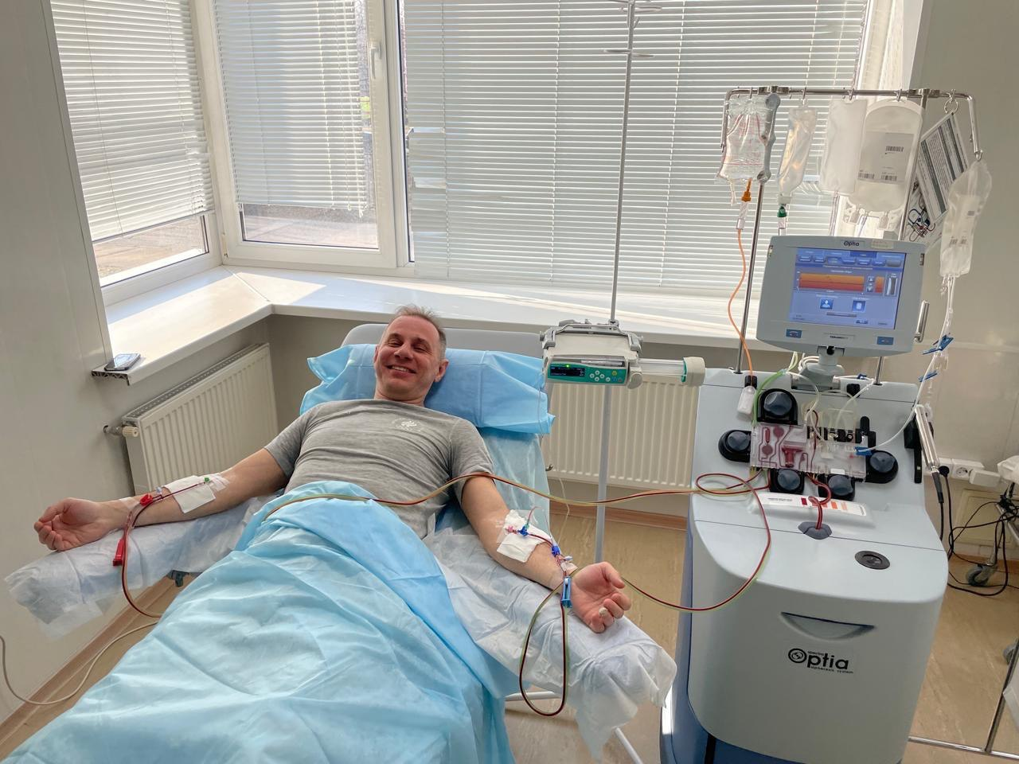
Забор гемопоэтических стволовых клеток

Slide 17
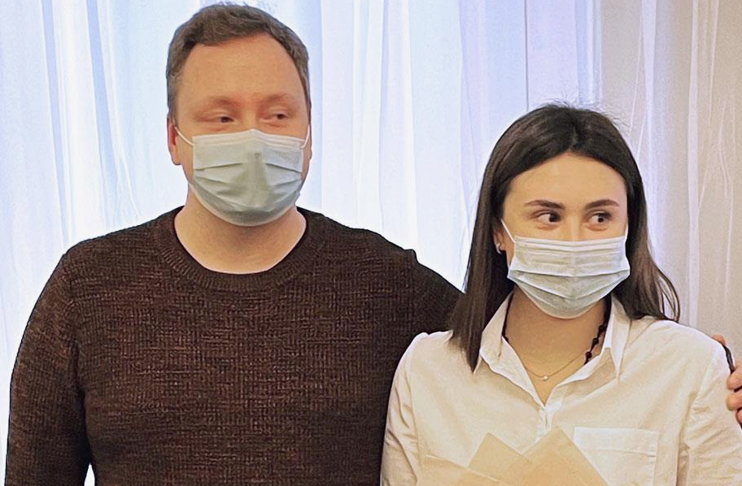
Пара донор реципиент

Slide 18
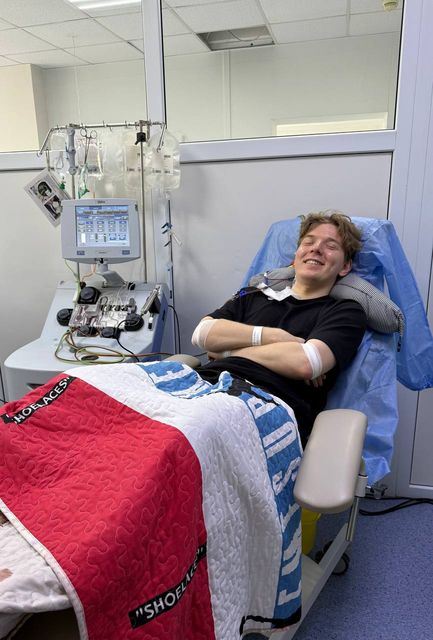
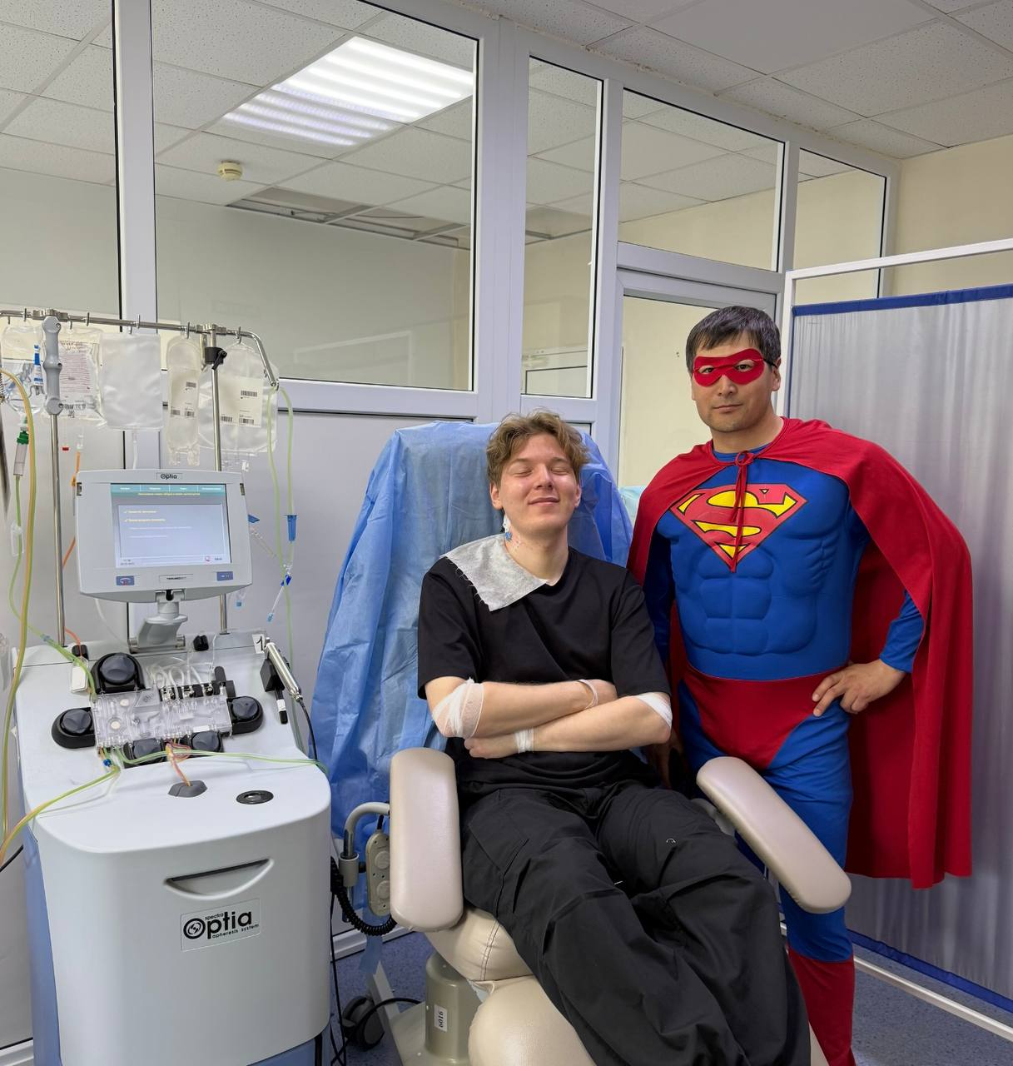
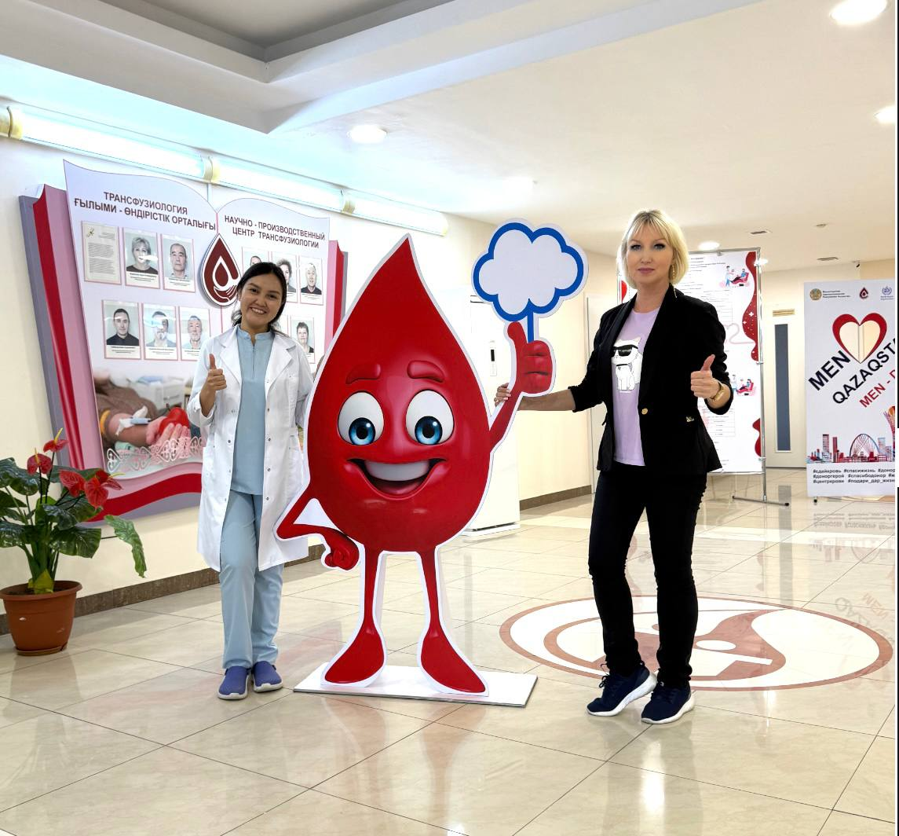
Сегодня в Астане

Slide 19
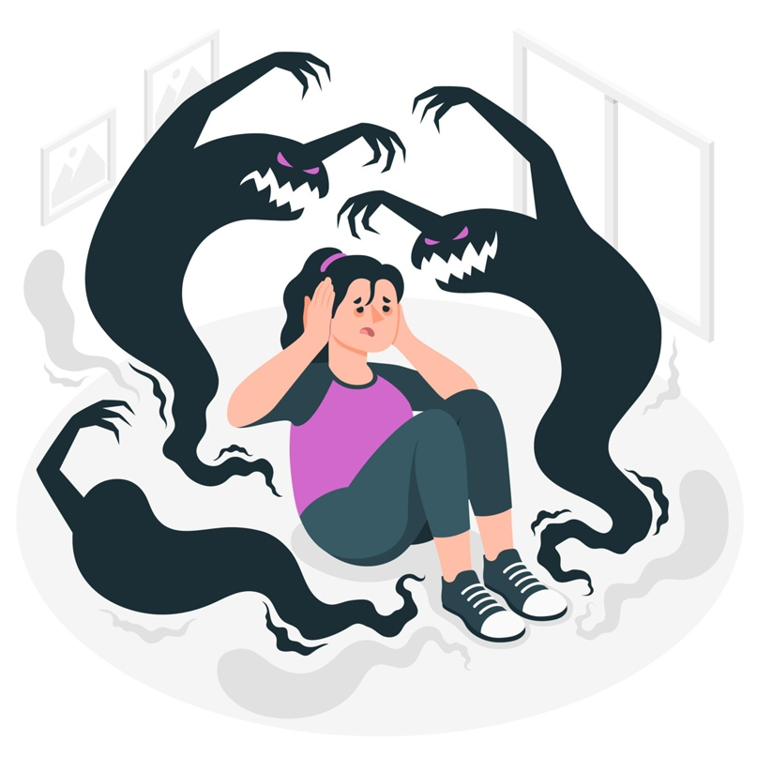
СТРАХИ
Опасно для здоровья
Риск заражения
Длительная нетрудоспособность
Долгие физические ограничения
Не смогу забеременеть
Располнею
Страх вида крови и уколов
Препарат может спровоцировать онкологию
Отдаленные последствия
Материальные затраты на поездку
«Черный рынок»
Боязнь перелетов
Ответственность за жизнь человека

Slide 20
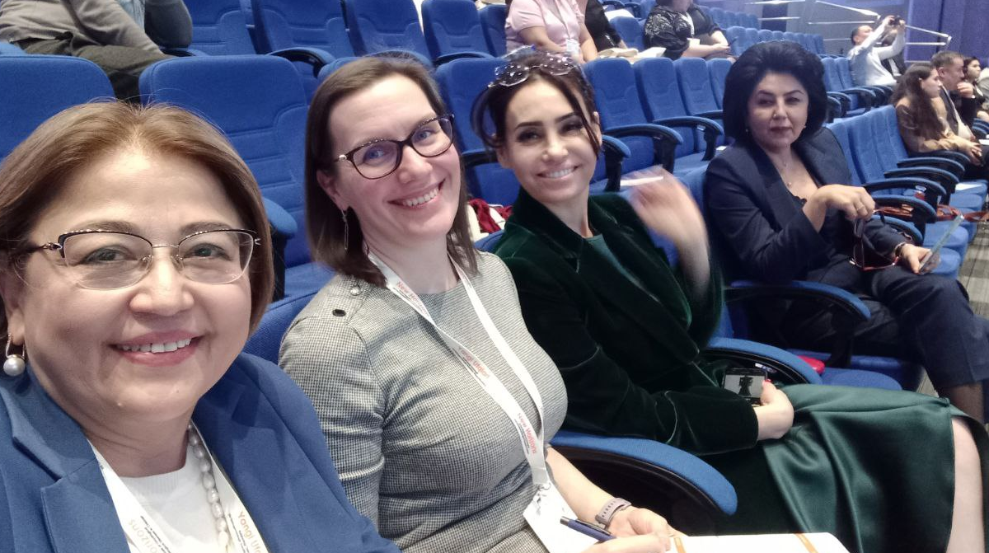
Спасибо за внимание!

